Slide 1
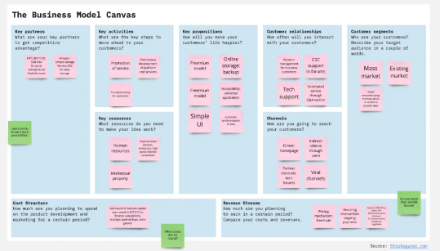
ビジネスモデルキャンバス（BMC）
ビジネルモデルの確立に必要な要素を9つに分類し、それを1枚の紙に視覚化するフレームワークのこと。ビジネスモデルの全体像を把握しやすくなるため、現状分析や認識の共有に役立つ。
ビジネスモデルキャンバステンプレート | Miro

Slide 2
リーンスタートアップ
アメリカの起業家エリック・リース氏により提唱された、新規ビジネスの創出や起業プロセスに関する科学的方法論。最初から綿密なビジネスモデルを設計するのではなく、少ないコストですばやく「仮説」と「検証」を繰り返すことを重視し、無駄なく効率的に市場のニーズを探り当てることを推奨している。リーン（Lean）は英語で「引き締まった」や「ムダのない」という意味を持つ。

Slide 3
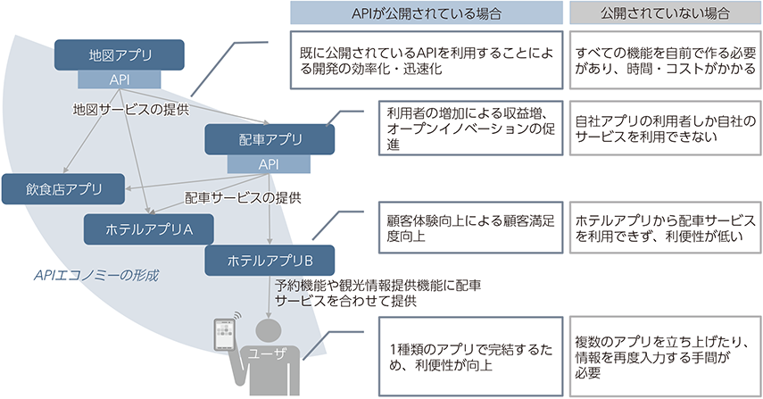
APIエコノミー
API公開によって自社だけでなく、他社のサービスも活用して広がっていく商圏（経済圏）のこと。APIがビジネスとビジネスをつなぎ、企業同士がお互いの強みを利用して、新たな価値を創出する動きが海外では既に活発になってきている。
総務省｜平成30年版 情報通信白書｜API公開の効果と課題 (soumu.go.jp)

Slide 4
ベンチャーキャピタル（Venture Capital）
大きな成長の見込みがある未上場のスタートアップ企業やベンチャ企業に対し、出資を行う投資会社（ファンド）のことである。VCとも呼ばれる。

Slide 5
コーポレートベンチャーキャピタル（Corporate Venture Capital）
投資会社ではない事業会社が未上場のベンチャ企業やスタートアップに出資を行うこと。CVCとも呼ばれる。

Slide 6
POS（Point Of Sale）
販売した情報をリアルタイムで情報システムに取り込む販売店の管理方法。主にスーパーマーケットやコンビニエンスストアなどの中～大規模なチェーン店舗で導入されている。販売時点情報管理ともいう。

Slide 7
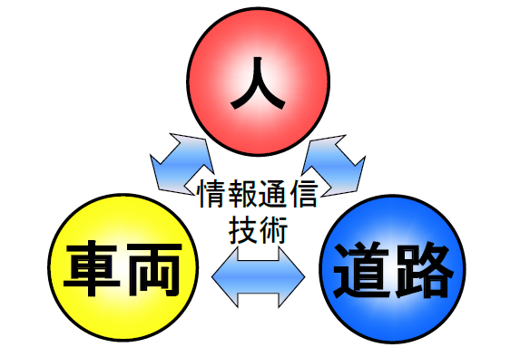
ITS（Intelligent Transport Systems）
情報通信技術を用いて、交通渋滞・事故・大気汚染などを解決するためのシステムのこと。情報通信や制御技術を活用して、人・車・道路の間で情報をやりとりして、安全運転の支援、ナビの高度化、交通管理・道路管理の効率化などといった高度な道路利用や道路利用の負荷軽減を図ることを目的とする。
ITSとは - 国総研高度道路交通システム研究室 (nilim.go.jp)

Slide 8
SFA（Sales Force Automation）
営業活動にモバイル技術やインターネット技術といったITを活用して、営業の質と効率を高め売上や利益の増加につなげようとする仕組み、またはそのシステムのこと。
SFA
案件管理
商談管理
営業進捗管理
営業員 管理
分析・レポート

Slide 9
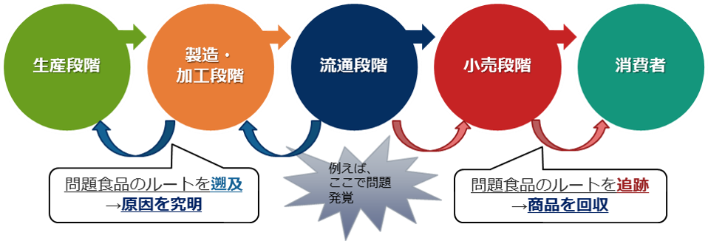
トレーサビリティー
元は流通業界から生まれた言葉で、対象とする物品（とその部品や原材料）の生産から販売に至るまでの流通履歴を確認できる状態にあることをいう。追跡可能性ともいう。
トレーサビリティ関係：農林水産省 (maff.go.jp)

Slide 10
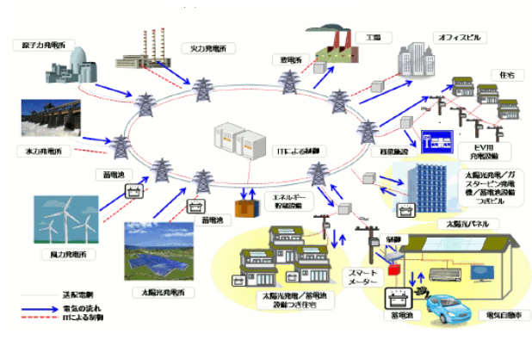
スマートグリッド
電気の利用量や使い方をリアルタイムで把握し、そのデータを活用して電力の有効利用を実現する次世代型エネルギーシステムのこと。
スマートグリッド｜再生可能エネルギーとは？｜エネルギー課 再生可能エネルギーのページ (pref.fukushima.jp)

Slide 11
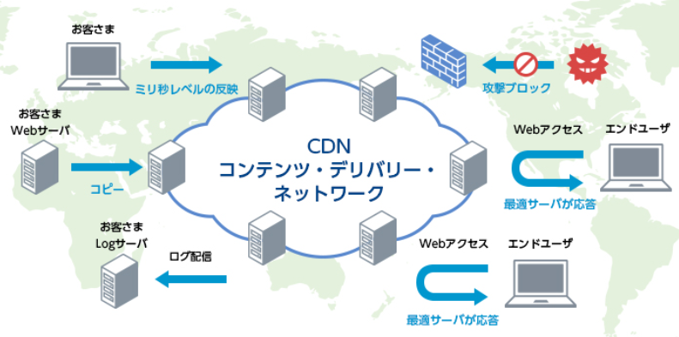
CDN（Contents Delivery Network）
数多くのキャッシュサーバーなどで構成されたプラットフォームを用いることにより、Webサイト上のコンテンツを迅速にエンドユーザーに届けるための仕組みのこと。
CDN | 法人のお客さま | ソフトバンク (softbank.jp)

Slide 12
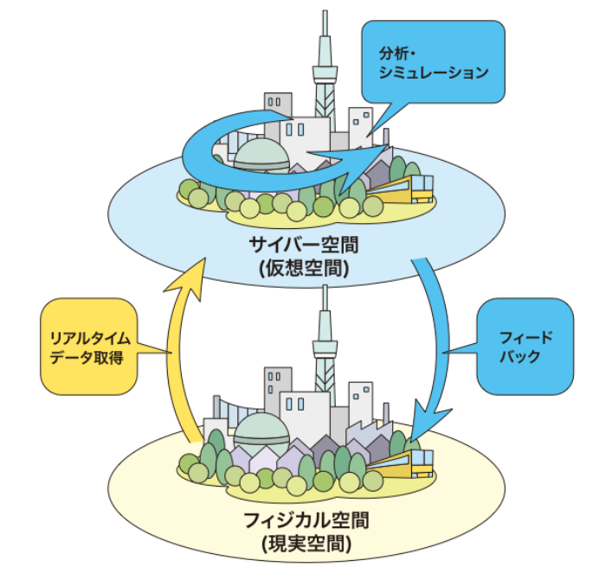
デジタルツイン
インターネットに接続した機器などを活用して現実空間の情報を取得し、サイバー空間内に現実空間の環境を再現すること。2002年に米ミシガン大学のマイケル・グリーブスによって広く提唱された概念。現実世界と対になる双子（ツイン）をデジタル空間上に構築し、モニタリングやシミュレーションを可能にする仕組みの事。
情報通信白書 for Kids：インターネットの活用：デジタルツインって何？ (soumu.go.jp)

Slide 13
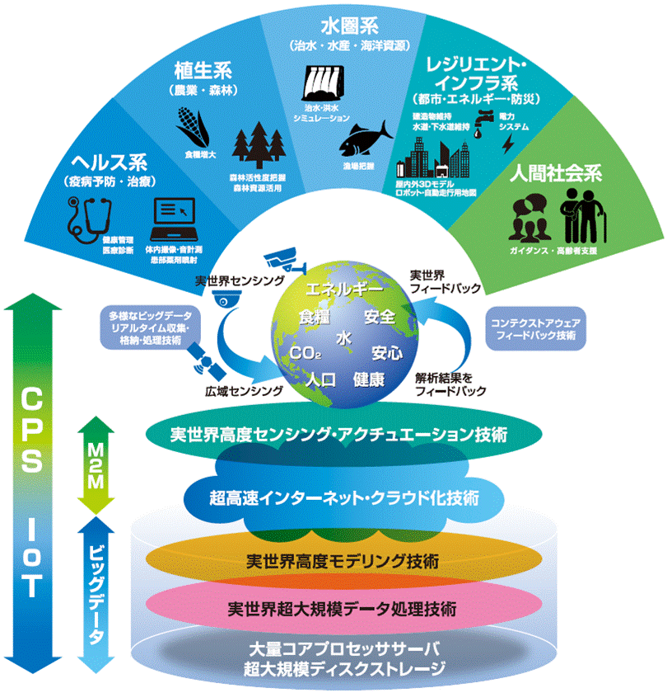
サイバーフィジカルシステム（Cyber Physical System）
実世界（フィジカル空間）にある多様なデータをセンサーネットワーク等で収集し、サイバー空間で大規模データ処理技術等を駆使して分析／知識化を行い、そこで創出した情報／価値によって、産業の活性化や社会問題の解決を図っていくもののこと。CPSとも呼ばれる。
CPSとは | JEITA

Slide 14
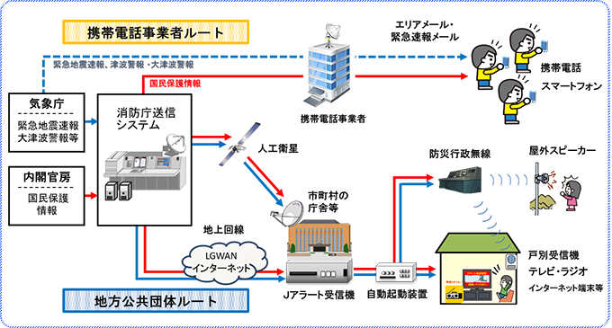
Jアラート（全国瞬時警報システム）
弾道ミサイル情報、緊急地震速報、大津波警報など、対処に時間的余裕のない事態に関する情報を携帯電話等に配信される緊急速報メール、市町村防災行政無線等により、国から住民まで瞬時に伝達するシステムのこと。
全国瞬時警報システム（Jアラート）の概要 | 消防庁の組織および所掌業務 | 総務省消防庁 (fdma.go.jp)

Slide 15

AI（Artificial Intelligence）
人工知能のこと。コンピュータがデータを分析し、推論（知識を基に、新しい結論を得ること）や判断、最適化提案、課題定義や解決、学習（情報から将来使えそうな知識を見つけること）などを行う、人間の知的能力を模倣する技術を意味する。

Slide 16
人間中心のAI社会原則
人工知能を利用する際に守るべき7個の原則（人間中心の原則、教育・リテラシーの原則、プライバシーの原則、セキュリティ確保の原則、公正競争確保の原則、公平性、説明責任及び透明性の原則、イノベーションの原則）を表す言葉である。

Slide 17
AI利活用ガイドライン
AIの利活用で留意するべき10の原則をまとめて解説したもの。主に事業者に向けた解説書である。2019年に内閣府がまとめた「人間中心のAI社会原則」では、事業者にAI開発利用原則の策定が求められており、策定の手引きとして位置づけられている。

Slide 18

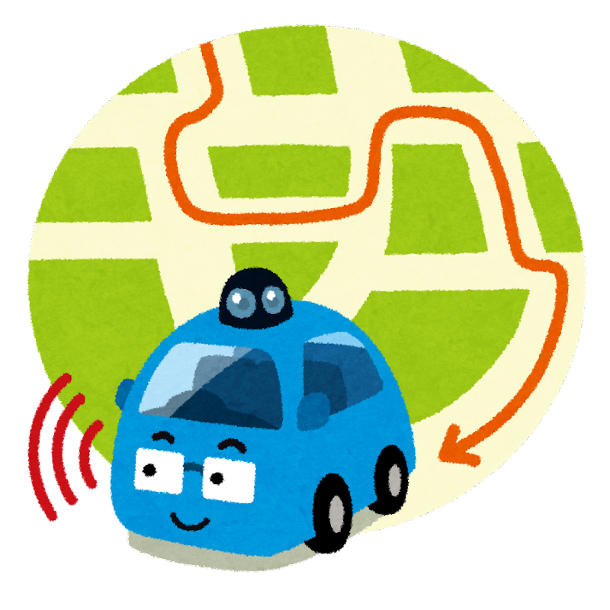
特化型AI（Applied AI）
個別の分野・領域に特化したAIのこと。決まった役割の中で、限定された範囲の処理を行うシステム。特化型AIの活用例としては、気象データを分析して天気を予測するシステム、画像や音声認識、自動運転システムなどに使われている。

Slide 19

汎用型AI（Artificial General Intelligence）
想定外の状況でも自ら学習し、能力を応用して処理することができる、人間に近い知能を持つ人工知能を指す。想定外の状況でも自ら学習し、能力を応用して処理することができる、人間に近い知能を持つ人工知能を指す。AGIとも呼ばれる。

Slide 20
データのバイアス
AIのためのデータを集める際、間違った認識や、差別、偏見など、偏りのあるデータを収集してしまうこと。

Slide 21
アルゴリズムのバイアス
偏りのあるデータをAIに学習させてしまうことで、公平性のない偏った結果を算出してしまうこと。

Slide 22

CAD（Computer Aided Design）
コンピュータ支援設計とも呼ばれ、コンピュータを用いて設計をすること、またはその設計システムのこと。

Slide 23
コンカレントエンジニアリング
製造業の製品開発において、設計から生産に至るまでの各工程を同時並行的に行うことで、開発期間や納期の短縮や生産の効率化などを進める手法のこと。

Slide 24
JIT（Just In Time）
トヨタ自動車の生産方式の代表的な要素で、必要なモノを、必要なときに、必要な量だけ生産すること。在庫の無駄をなくし生産を最適化する目的がある。また作業工程に無駄がないため問題が表面化しやすく、継続的な改善を進めることができるという利点もある。

Slide 25
MRP（Material Requirements Planning）
資材所要量計画と呼ばれ、部品表と生産計画をもとに必要な資材の所要量を求め、
これを基準に在庫、発注、納入の管理を支援するシステム。

Slide 26
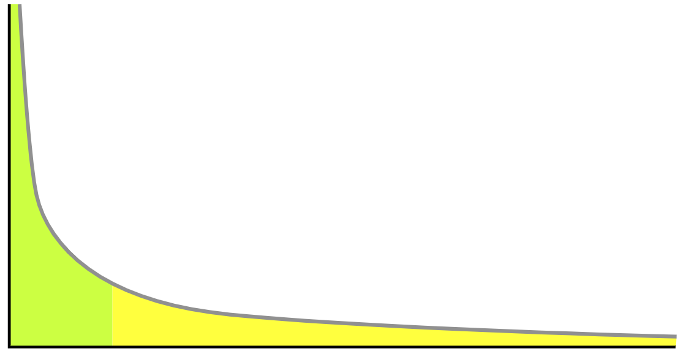
ロングテール
インターネットにおける販売の手法、または概念の1つである。 主要な売上げを占めるヒット商品以外に、販売機会の少ない商品を幅広く取り揃えることで、総体としての売上げを大きくする現象を指す。
ロングテール
（出典）Wikipedia

Slide 27
フリーミアム（Freemium）
「フリー（無料）」と「プレミアム（割増料金）」の造語で、基本的なサービスや製品を無料で提供し、さらに高度なサービスや機能に関しては有料で行う事により収益を得るビジネスモデルのこと。

Slide 28
フリーミアム（Freemium）
「フリー（無料）」と「プレミアム（割増料金）」の造語で、基本的なサービスや製品を無料で提供し、さらに高度なサービスや機能に関しては有料で行う事により収益を得るビジネスモデルのこと。

Slide 29

EFT（Electronic Funds Transfer）
紙幣や硬貨、手形、小切手などの受け渡しによらずに、コンピューターネットワークを通じて取引の決済や送金やなどに伴う資金移動を行うこと。銀行振込が代表例である。

Slide 30

フィンテック（FinTech）
Finance（金融）とTechnology（技術）を組み合わせた造語で、従来の金融サービスと技術を組み合わせた領域のこと。 特に、IT企業と金融機関が連携・協働しながら金融サービスを提供することを指す場合が多い。
フィンテック、個人情報は大丈夫？ | 経済産業省 METI Journal ONLINE

Slide 31
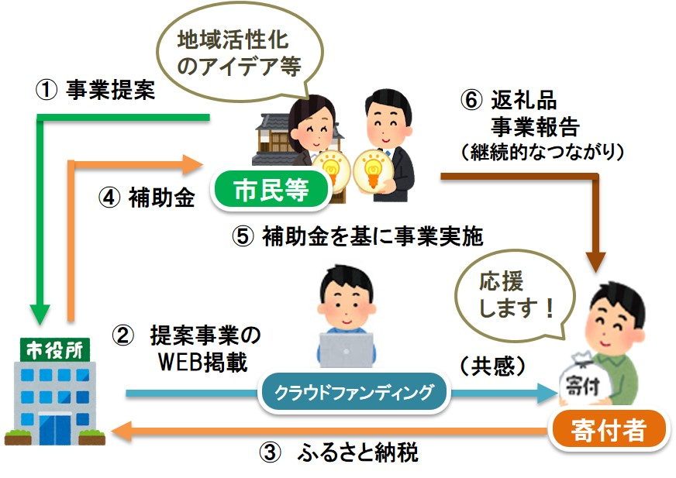
クラウドファンディング（Crowdfunding）
群衆（crowd）と資金調達（funding）を組み合わせた造語である。多数の人による少額の資金が他の人々や組織に財源の提供や協力などを行うことを意味する。ソーシャルファンディングとも呼ばれ、日本語では「クラファン」と略されることもある。
令和5年度クラウドファンディング活用支援事業の募集について／米原市 (maibara.lg.jp)

Slide 32
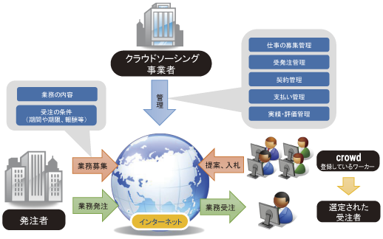
クラウドソーシング（Crowdsourcing）
不特定の人（クラウド＝群衆）に業務を外部委託（アウトソーシング）するという意味の造語であり、発注者がインターネット上のウェブサイトで受注者を公募し、仕事を発注することができる働き方の仕組みで欧米等を中心に普及が進んでいる。
総務省｜平成26年版 情報通信白書｜クラウドソーシング (soumu.go.jp)

Slide 33

暗号資産
ブロックチェーンという分散型台帳技術を基盤にして開発された、物理的な実体のないディジタル通貨のこと。暗号化やハッシュなどの暗号理論を利用しているので「暗号通貨」とも呼ばれる。仮想通貨はインターネットの取引所を通じて他者および法定通貨と交換でき、店舗によっては決済手段として利用できる所もある。資金決済法の改正により、法的な正式名称が「仮想通貨」から「暗号資産」に変更されている。

Slide 34

アカウントアグリゲーション
インターネットバンキングなどに預金者が保有する、異なる金融機関の複数の口座の情報を、単一のコンピュータスクリーンに集約して表示するサービスの総称。

Slide 35

eKYC（electronic Know Your Customer）
「本人確認」をオンライン上で完結する仕組みのこと。犯罪収益移転防止法の改正後、銀行口座開設やクレジットカードの申込み時にオンライン完結の本人確認が可能となった。
eKYCとは？オンライン本人確認の導入方法や導入メリットなどを解説 Business Navi～ビジネスに役立つ情報～：三井住友銀行 (smbc.co.jp)

Slide 36

IoT（Internet of Things）
あらゆるモノをインターネット（あるいはネットワーク）に接続する技術であり、日本語ではモノのインターネットと訳される。

Slide 37
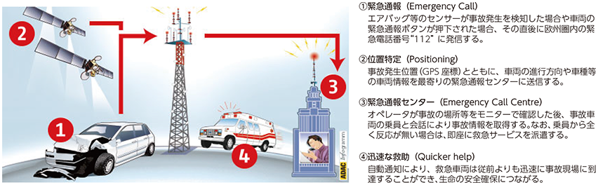
コネクテッドカー（Connected Car）
ICT端末としての機能を有する自動車のことであり、車両の状態や周囲の道路状況などの様々なデータをセンサーにより取得し、ネットワークを介して集積・分析することで、新たな価値を生み出すことが期待されている。
総務省｜平成27年版 情報通信白書｜コネクテッドカー (soumu.go.jp)

Slide 38
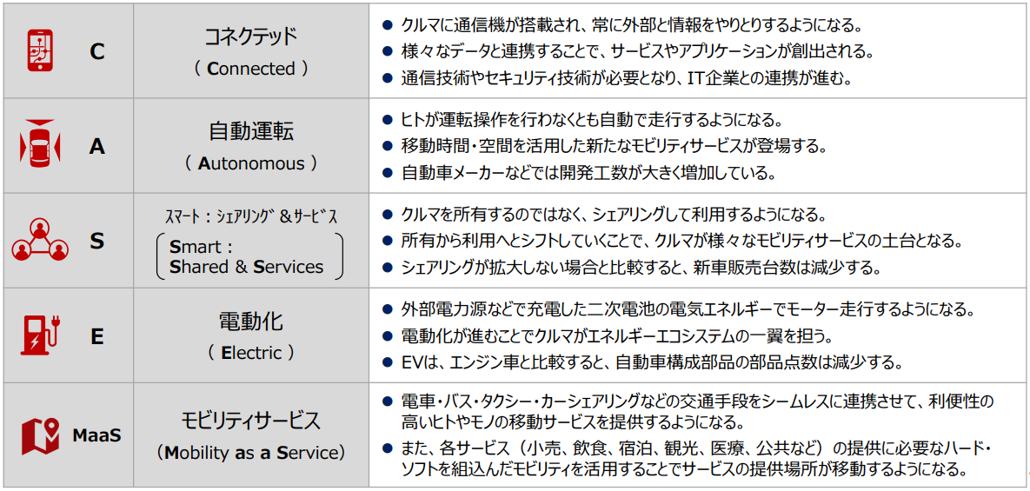
CASE（Connected，Autonomous，Shared & Services，Electric）
Connected（コネクテッド）、Autonomous（自動運転）、Shared & Service（シェアリング&サービス）、Electric（電動化）の頭文字をとった造語。
000657.pdf (meti.go.jp)

Slide 39
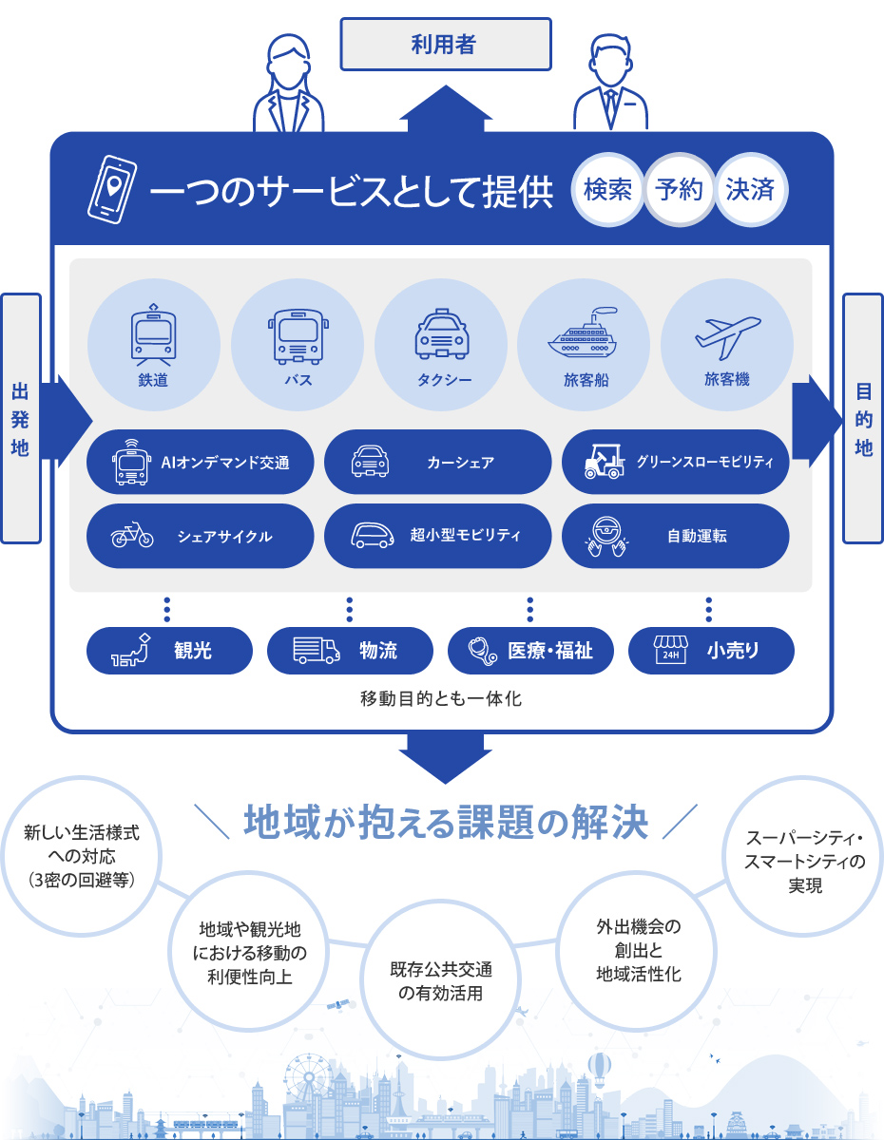
MaaS（Mobility as a Service）
地域住民や旅行者一人一人のトリップ単位での移動ニーズに対応して、複数の公共交通やそれ以外の移動サービスを最適に組み合わせて検索・予約・決済等を一括で行うサービスであり、観光や医療等の目的地における交通以外のサービス等との連携により、移動の利便性向上や地域の課題解決にも資する重要な手段となるもの。
国土交通省日本版MaaSの推進 (mlit.go.jp)

Slide 40
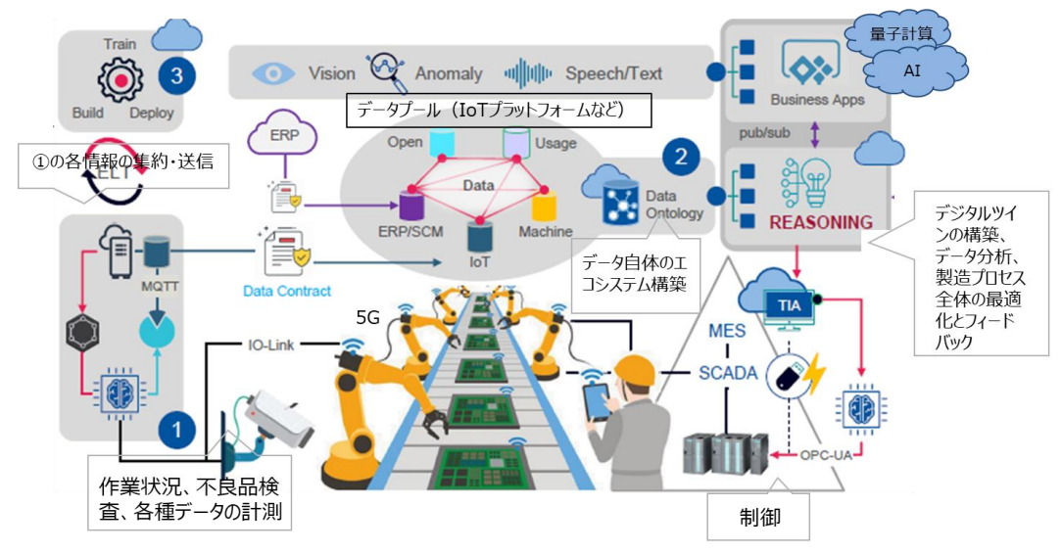
スマートファクトリー
AIやIoT技術などを駆使し、デジタルデータを元に業務管理を行う工場のことを指す。業務プロセスを改善したり、品質の高い製品を低コストかつ短期間で製造したり、継続的に工場の生産性を改善したりすることが可能となる。
002_03_00.pdf (meti.go.jp)

Slide 41
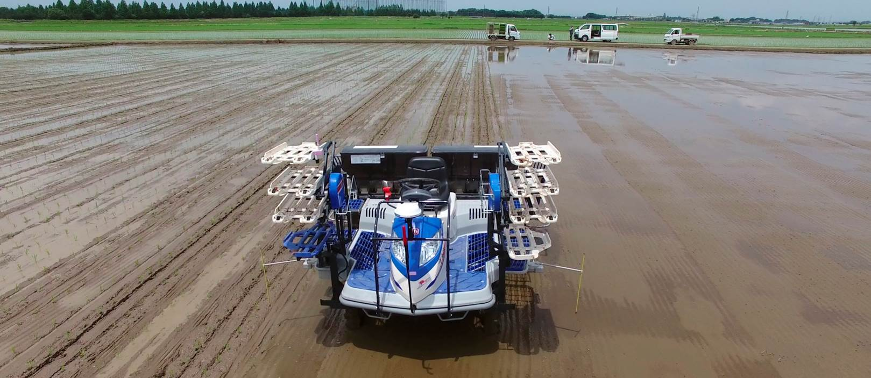
スマート農業
ロボット技術や情報通信技術（ICT）を活用して、省力化・精密化や高品質生産を実現する等を推進している新たな農業のこと。
スマート農業：農林水産省 (maff.go.jp)

Slide 42
マシンビジョン（Machine Vision）
自動分析に必要なデータを提供するイメージングを土台とした技術や方法を指す。
広義にはこれと関連するソフトウェアやハードウェア、システム、専門知識も含まれる。

Slide 43
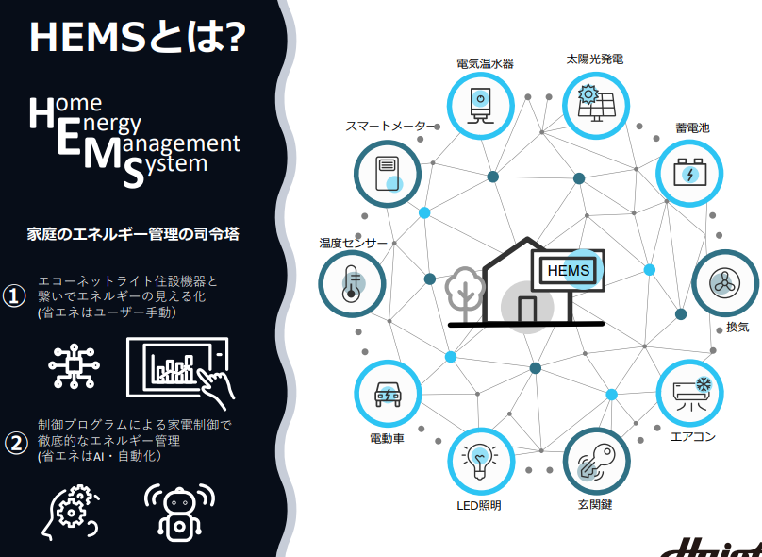
HEMS（Home Energy Management System）
家庭で使うエネルギーを節約するための管理システムのこと。家電や電気設備とつないで、電気やガスなどの使用量をモニター画面などで「見える化」したり、家電機器を「自動制御」したりする。
220913energy09.pdf (cao.go.jp)

Slide 44
EA（Enterprise Architecture）
組織全体の業務とシステムをモデル化し、全体最適化によって顧客のニーズや社会環境に柔軟かつスピーディに対応するための知識体系で、フレームワークでもある。
EAは、4つの体系から構成されている。
ビジネスアーキテクチャー | 人・物・金・情報という部品の組み合わせとしての企業全体の可視化
データアーキテクチャー | データという部品の組み合わせとしての企業全体の可視化
アプリケーションアーキテクチャー | 情報システムと機能という部品の組み合わせとしての企業全体の可視化
テクノロジーアーキテクチャー | テクノロジー(ハードウェアやソフトウェア)という部品の組み合わせとしての企業全体の可視化

Slide 45
DFD（Data Flow Diagram）
情報システムのデータの「流れ、flow」をグラフィカルに表現する図である。システム設計段階の初期に描かれることが多い。データフロー図はデータ処理の可視化にも使われる。
受注管理
請求管理
データフロー
受注
出荷
請求
顧客
顧客
源泉
プロセス
出荷管理
データストア

Slide 46
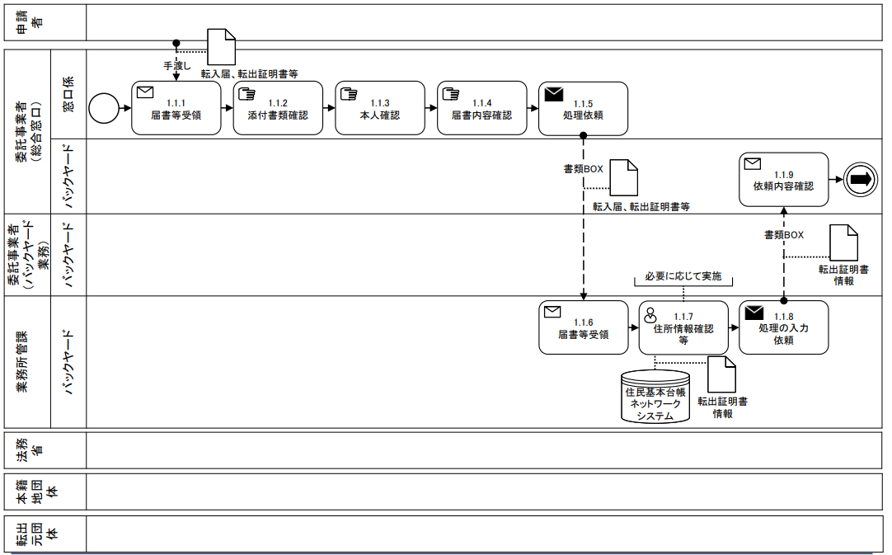
BPMN（Business Process Modeling Notation）
ビジネスプロセスをワークフローとして視覚的に表現するための手法のこと。ビジネスプロセスモデリング表記法とも呼ばれる。
滋賀県草津市における住民基本台帳関係の業務プロセス（総務省平成29年度業務改革モデルプロジェクト事業において作成） (soumu.go.jp)

Slide 47
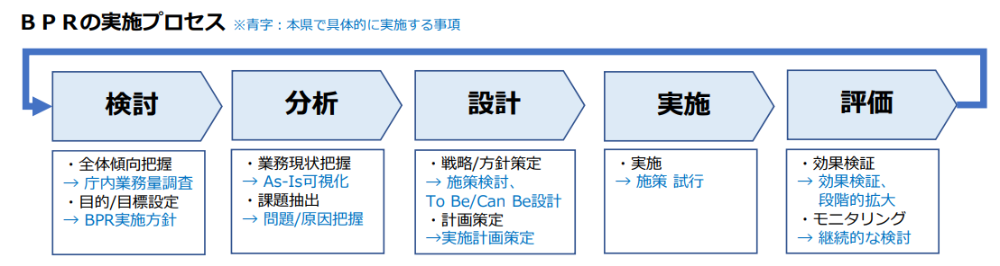
BPR（Business Process Reengineering）
業務本来の目的に向かって既存の組織や制度を抜本的に見直し、プロセスの視点で、職務、業務フロー、管理機構、情報システムをデザインしなおすこと。
Microsoft PowerPoint - 4_BPR実施方針 (tochigi.lg.jp)

Slide 48
BPM（Business Process Management）
複数の業務プロセスや業務システムを見直し、最適なプロセスに統合・制御・自動化しながら改善を続けていく取り組みの事。BPRが単発のプロジェクトに用いられるのに対しBPMは分析・設計、実行、改善などのマネジメントサイクルを取り入れているため長期的なプロジェクトに用いられる。

Slide 49

RPA（Robotic Process Automation）
AIやロボット技術を活かして、これまで人間が行っていた定型的なPC作業をソフトウェアのロボットにより自動化する仕組みのこと。

Slide 50

BYOD（Bring Your Own Device）
従業員が個人的に所有するPCやスマートフォンなどの情報端末を職場に持ち込み、組織の承認の下でそれを業務に使用すること。企業側はBYODを導入することで、これまで従業員に支給していた情報機器を調達コストや通信費を削減できるなどのメリットがあるが、管理が不十分な端末を業務に使用することになるので情報漏えいやウイルス感染などのセキュリティリスクは増加する。

